Slide 1
Plateau de Diesse
Participe et soutiens ta commune du Plateau de Diesse dans la course aux minutes.
Nous bougeons du 1er au 31 mai 2026.
Téléchargez l’application pour entrer vos heures

Slide 2


Le Plateau de Diesse se met en mouvement !
Plateau de Diesse
Cette année, notre commune participe pour la première fois à Suisse bouge, le grand défi national qui invite toute la population à bouger… dans la bonne humeur !
Le principe est simple : durant tout le mois de mai, chaque minute d’activité physique compte. Marche, vélo, danse, jeux, fitness ou simple balade – tout est bon pour accumuler des minutes et faire progresser notre commune dans ce défi amical face à une autre localité.
Que vous soyez sportif ou non, jeune ou moins jeune, chacun peut participer à son rythme. L’objectif ? Se faire plaisir, se retrouver et promouvoir un mode de vie actif et sain.
Ensemble, faisons du Plateau de Diesse une commune dynamique et pleine d’énergie ! Chaque minute compte… et la vôtre aussi 💪👉 Rejoignez-nous et venez bouger avec nous !
Nous nous réjouissons de partager un moment convivial, actif et en plein air.
Le 9 mai, une journée d’activités ouverte à toutes et tous sera organisée pour accumuler un maximum de minutes.
En fin de journée, le Plateau de Diesse recevra officiellement le label « Commune en santé ».
Téléchargez l’application pour entrer vos heures.

Slide 3

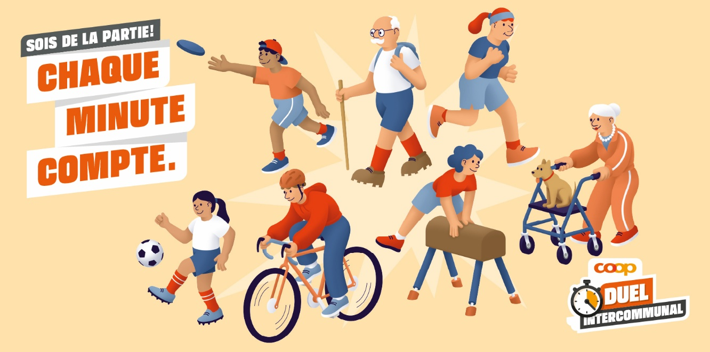
Les sociétés et acteurs locaux peuvent s’impliquer de différentes manières :
Plateau de Diesse
proposer une initiation, un atelier ou une démonstration
organiser un tournoi, des jeux ou une activité sportive
ouvrir leurs entraînements au public durant le mois de mai
soutenir la communication (réseaux sociaux, bouche-à-oreille, etc.)
contribuer à l’organisation (randonnée, parcours, animations, etc.)
Téléchargez l’application pour entrer vos heures.

Slide 4
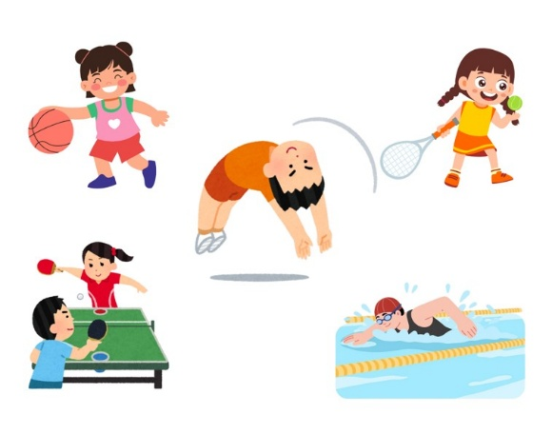


Les écoles et structures d’accueil aussi en mouvement
Plateau de Diesse
Les écoles, crèches et structures parascolaires sont invitées à participer avec des activités en plus du programme habituel, par exemple :
une heure de sport supplémentaire
une journée ou demi-journée sportive
une activité collective spéciale (balade, action commune, etc.)
des moments d’activation (échauffements matinaux durant une semaine)
Les activités habituelles (cours de gym, sorties scolaires, camps) ne comptent pas, mais les enfants peuvent enregistrer leurs minutes individuellement.
Téléchargez l’application pour entrer vos heures.

